Slide 1
Музей «Памяти»
АНО Павловская гимназия
2014-2015 уч год

Slide 2
Цель проекта:
Создание музея "Памяти"
Задачи проекта:
1. образовательная: проведение тематических уроков истории и обществознания
2. воспитательная: формирование патриотических качеств обучающихся
3. культурно-досуговая: проведение фестивалей, конкурсов, интеллектуальных игр, квестов на базе музея.

Slide 3
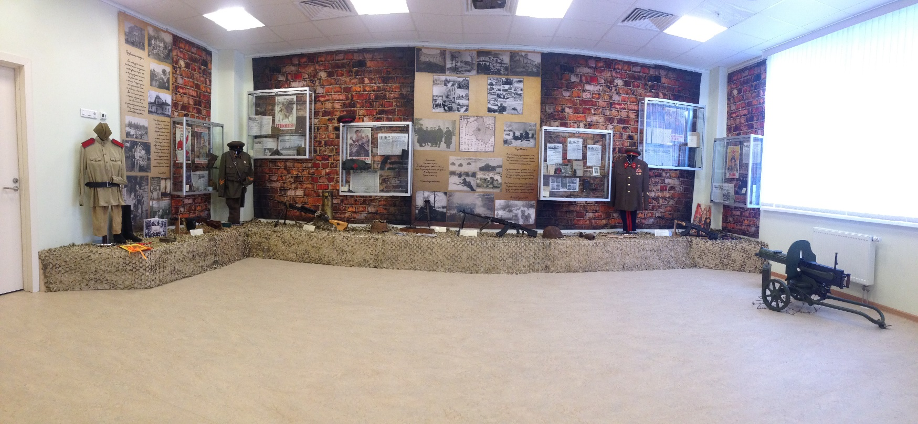
Музей содержит экспозицию, включающую документы и предметы периода Великой Отечественной войны, полученные с мест проведения раскопок, переданных из личных архивов участников проекта.

Slide 4
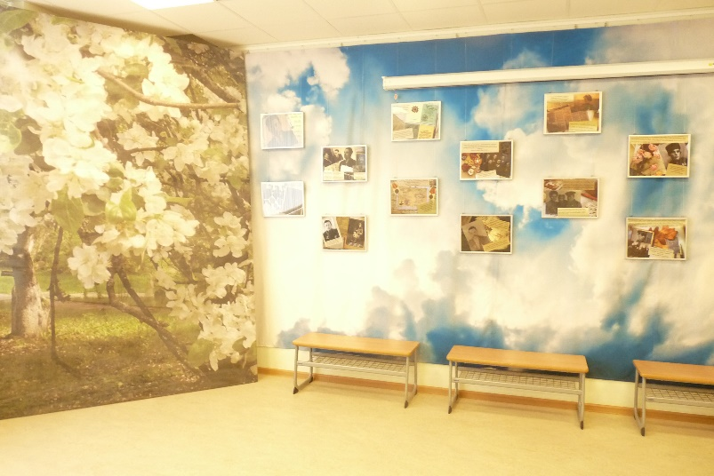
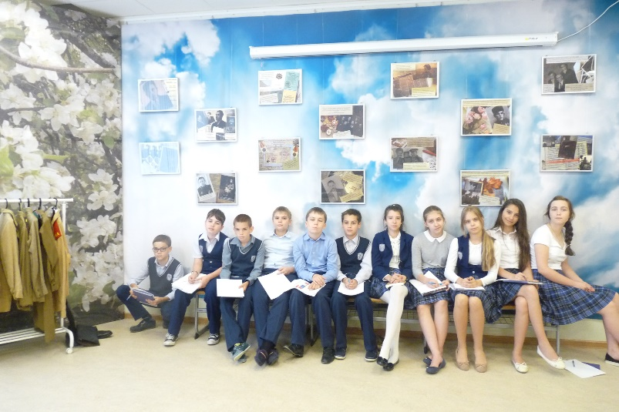
Основу музея составляет стена "Памяти"из работ обучающихся, посвященных "Страницас семейной истории", связанным с Великой Отечественной войной, объединенных единой целью: "Спасибо деду за Победу".
Стена «Памяти»
Все работы ранее участвовали в конкурсе «Страницы семейной славы»

Slide 5
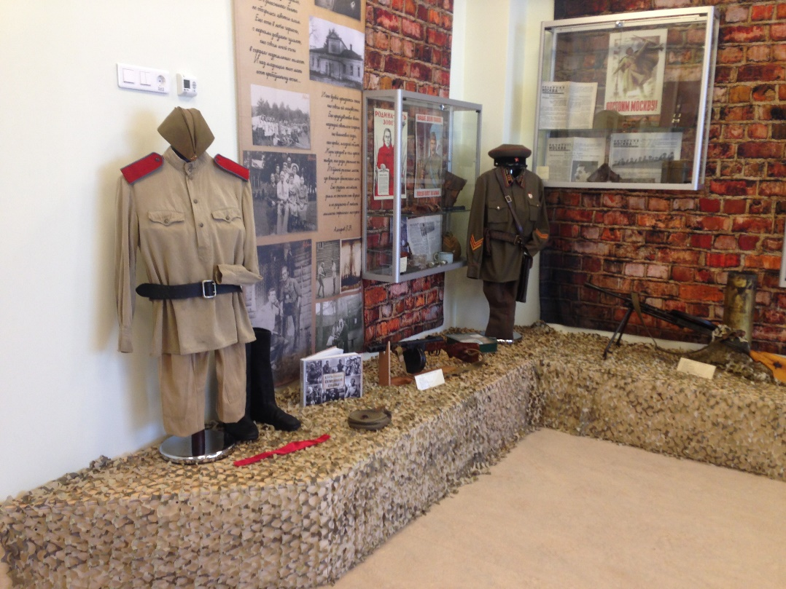
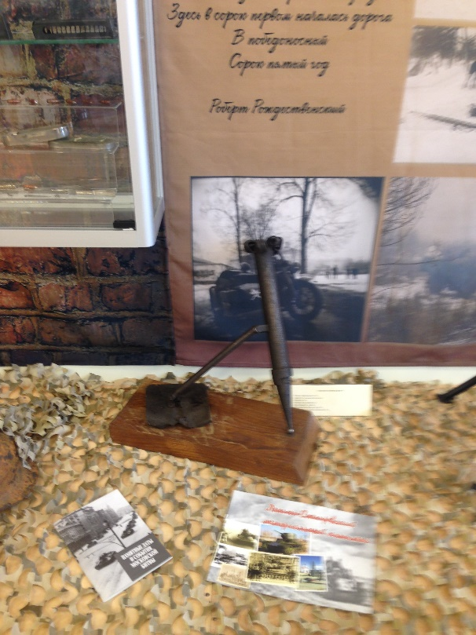
В музее размещены макеты оружия и копии наград, авторские копии военной формы одежды времен Великой Отечественной войны, артефакты с мест проведения раскопок, документы из личных архивов.

Slide 6
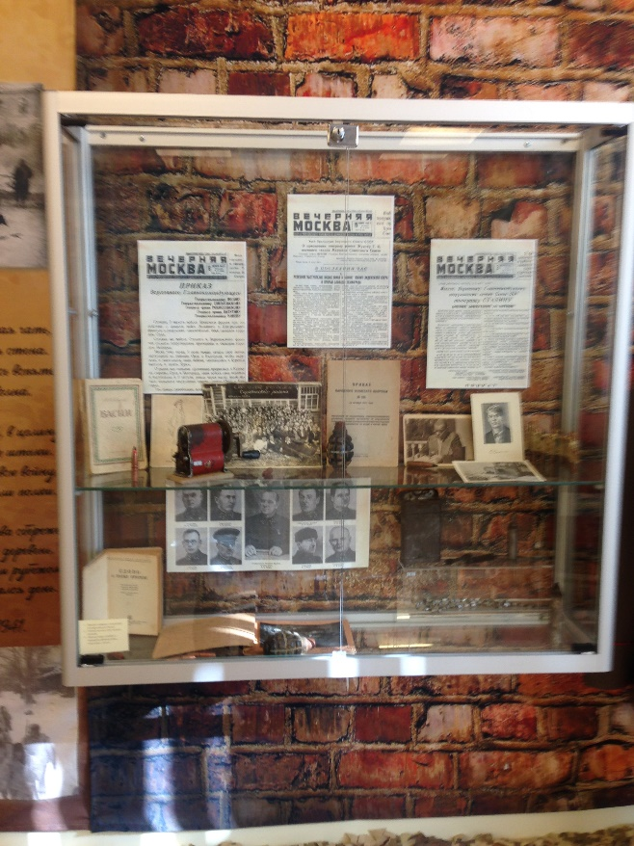
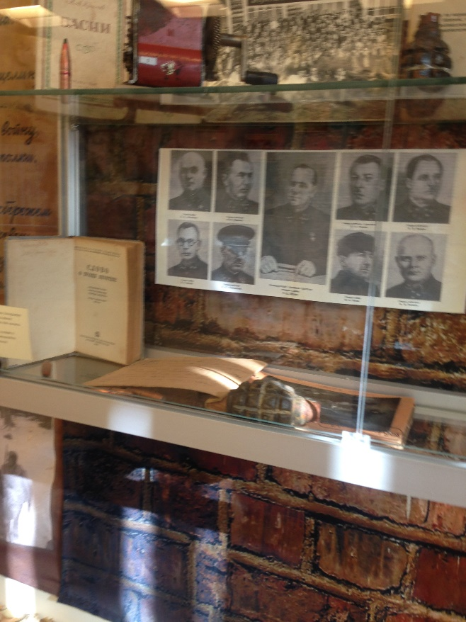
Мероприятия в рамках проекта:
1. Открытие музея АНО Павловская гимназия, 22.06.2015
2. Экскурсии для учеников гимназии, с 22.06.15 по 25.06.15
5, 6, 8 классы

Slide 7
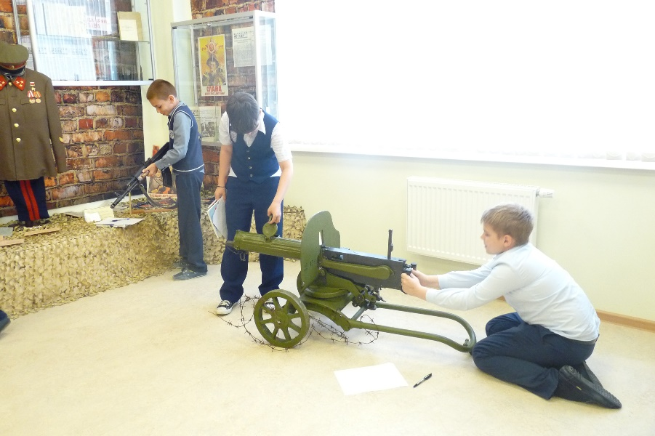
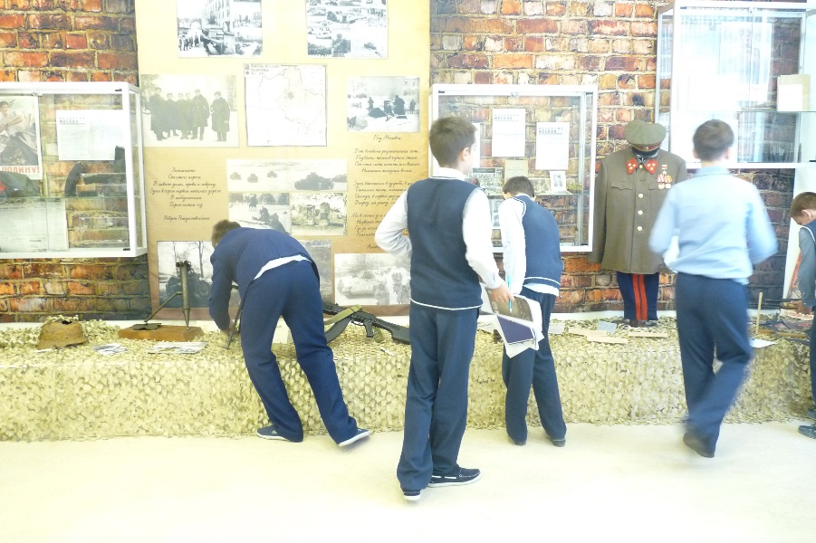
3.Уроки истории (в формате квеста) для 6-х классов.
4. Интегрированные уроки (музейный урок+психология+физкультура) «Меткий стрелок», с 09.11.15 по 23.11.15 для 6-8 классов.
5. Музейный урок-квест «Дело было под Москвой» с 01.12.15 по 10.12.15 для 5-6 классов

Slide 8
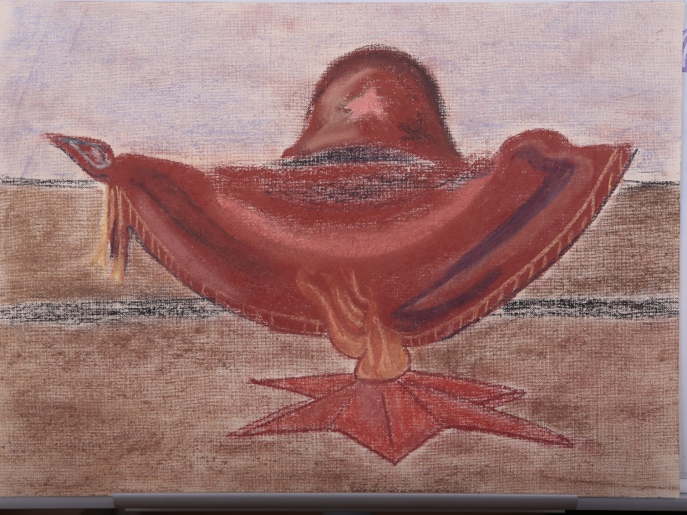
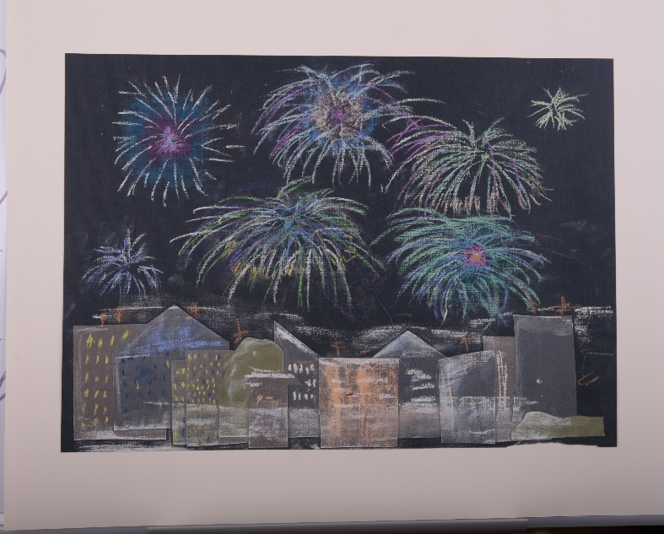
6.Участие во всероссийском конкурсе рисунка «Спасибо деду за Победу!»

Slide 9
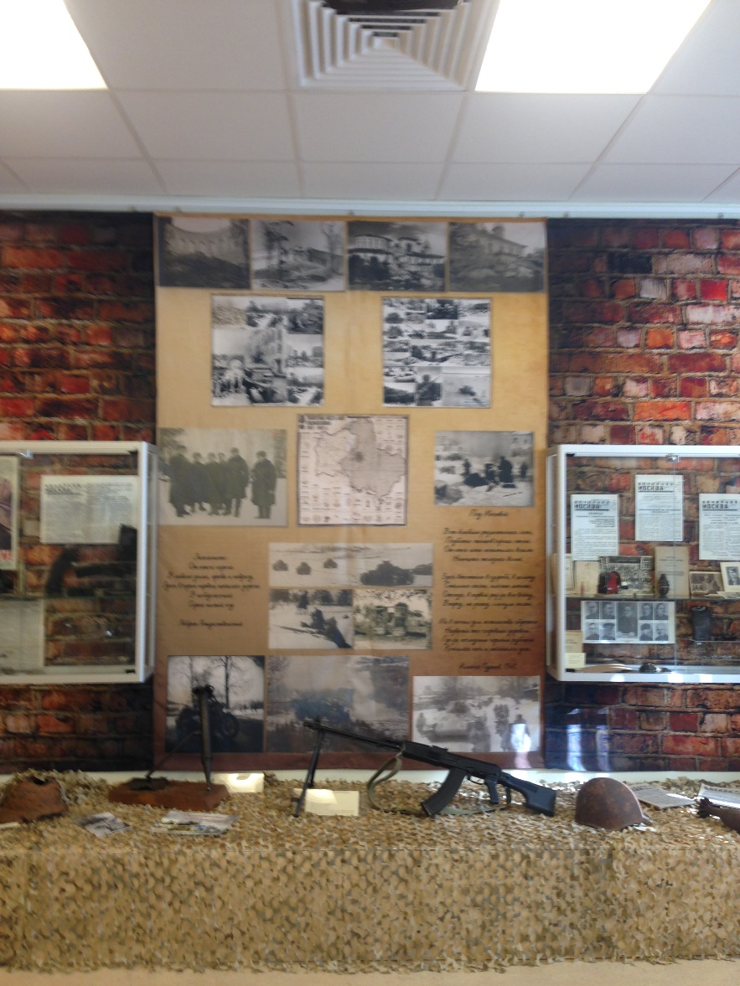
Аудитория проекта:
Обучаемые гимназии, родители, сотрудники гимназии и ветераны.
Затраченные ресурсы:
Время создания музея с 01.10.2014 по 22.06.2015
Достигнутые результаты:
Музей открыт в срок, проведены первые экскурсии и уроки, составлен план работы и развития музея на следующий год.
Дата старта проекта: 01.10.2014
Открытие музея
22 июня 2015г

